Slide 1
Латвия
Гаджиева Аида

Slide 2
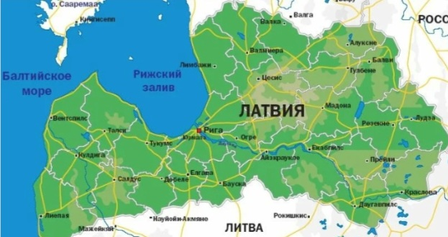
Географическое положение
Расположена Латвия в Северной Европе, граничит с Эстонией, Россией, Белоруссией и Литвой. Омывается водами Балтийского моря.
Столица Латвии — Рига.
Форма правления — парламентская республика.

Slide 3
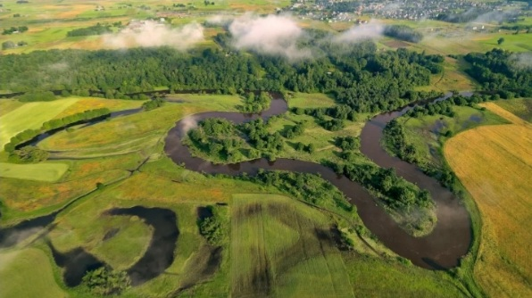
Рельеф
Рельеф — слабохолмистая равнина.
Высочайшая точка — Гайзинькалнс 312 м.

Slide 4
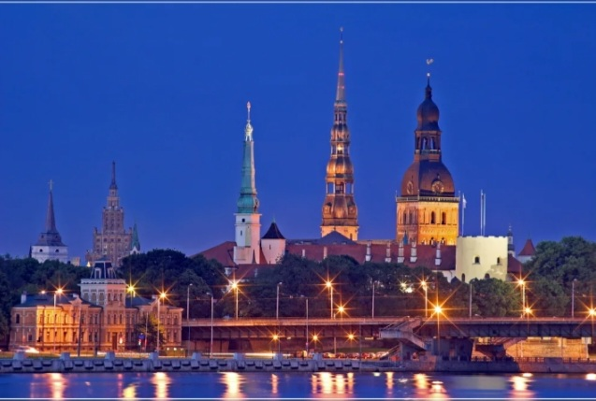
Климат
Климат в стране переходный от морского к континентальному. Лето теплое, весна и осень – достаточно мягкие. Зима, которая длится с ноября по март, может быть весьма холодной.

Slide 5
Население
Население Латвии на 2023 год составляет 1 891 000 человек. Национальный язык — Латышский. Доминирующей религией в Латвии является христианство. Лютеранство – основная христианская деноминация, преобладающая среди этнических латышей Латвийский лат – официальная валюта Латвии.

Slide 6
Экспорт
Основные статьи экспорта: древесина и изделия из нее машины и механизмы металлы и изделия из них продукты питания минеральные продукты продукция химической отрасли

Slide 7
Импорт и торговые партнёры
Латвия импортирует машины, нефть, продукты питания и химические продукты. Основными торговыми партнерами Латвии являются Германия , Литва, Эстония, Россия, Польша и Великобритания.

Slide 8
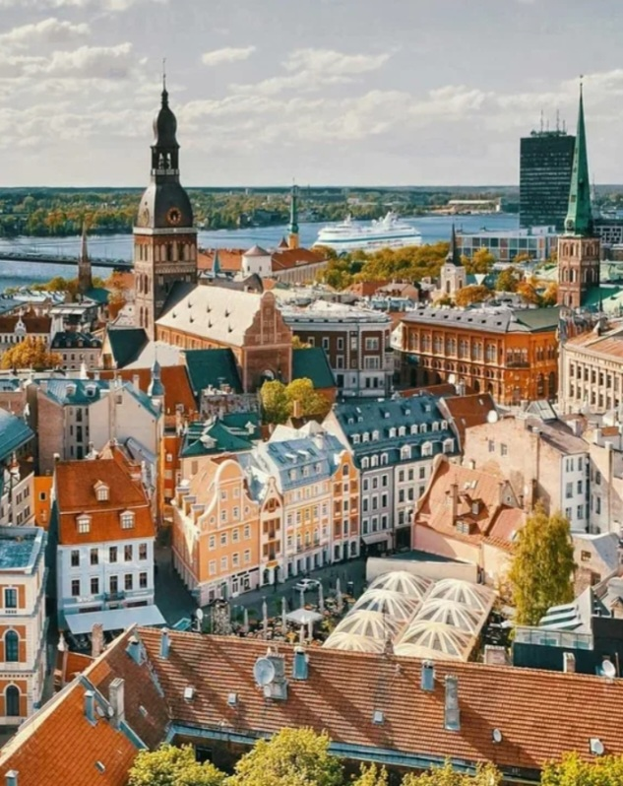
Спасибо за внимание

